Slide 1
Жидкие кристаллы
Подготовила:
Кальченко Алёна

Slide 2
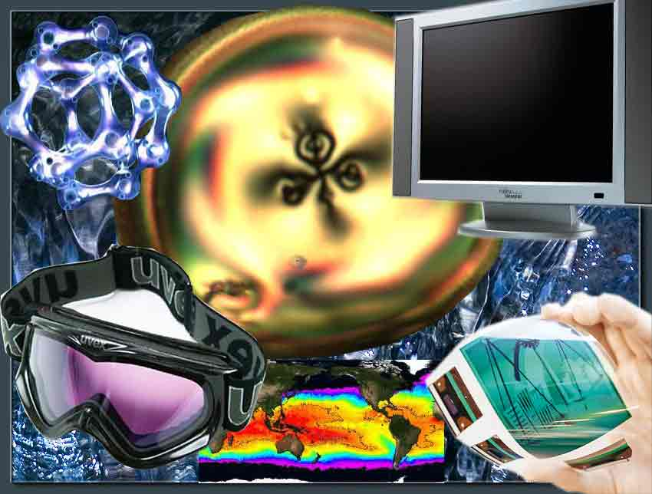
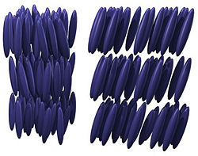
Жидкие кристаллы
Жидкие криста́ллы (сокращённо ЖК) — это фазовое состояние, в которое переходят некоторые вещества при определенных условиях (температура, давление, концентрация в растворе).

Slide 3
История открытия
Жидкие кристаллы открыл в 1888 г. австрийский ботаник Ф. Рейнитцер. Он обратил внимание, что у кристаллов холестерилбензоата и холестерилацетата было две точки плавления и, соответственно, два разных жидких состояния — мутное и прозрачное.
Однако, учёные не обратили особого внимания на необычные свойства этих жидкостей. Долгое время физики и химики в принципе не признавали жидких кристаллов, потому что их существование разрушало теорию о трёх состояниях вещества: твёрдом, жидком и газообразном. Учёные относили жидкие кристаллы то к коллоидным растворам, то к эмульсиям.

Slide 4
Свойства жидких кристаллов
Жидкие кристаллы обладают одновременно свойствами как жидкостей (текучесть), так и кристаллов (анизотропия).
По структуре ЖК представляют собой вязкие жидкости, состоящие из молекул вытянутой или дискообразной формы, определённым образом упорядоченных во всем объёме этой жидкости.
Наиболее характерным свойством ЖК является их способность изменять ориентацию молекул под воздействием электрических полей, что открывает широкие возможности для применения их в промышленности.

Slide 5
Группы жидких кристаллов
По своим общим свойствам ЖК можно разделить на две большие группы:
термотропные ЖК, образующиеся в результате нагревания твердого вещества и существующие в определенном интервале температур и давлений. Термотропные ЖК подразделяются на три больших класса: нематические, смектические и холестерические жидкие кристаллы.
лиотропные ЖК, которые представляют собой двух- или более компонентные системы, образующиеся в смесях стержневидных молекул данного вещества и воды (или других полярных растворителей). Эти стержневидные молекулы имеют на одном конце полярную группу, а большая часть стержня представляет собой гибкую гидрофобную углеводородную цепь. Такие вещества называются амфифилами.

Slide 6
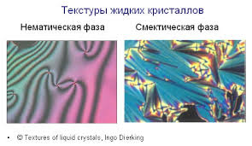
Типы жидких кристал-лов
По типу ЖК обычно разделяют на две большие группы: нематики и смектики. В свою очередь нематики подразделяются на собственно нематические и холестерические жидкие кристаллы.

Slide 7
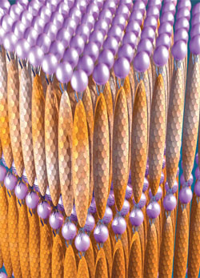
Смектические жидкие кристаллы
Эти жидкие кристаллы имеют слоистую структуру, с несколькими вариантами расположения молекул в слоях. Слои могут без помех скользить друг по другу.
Каждая молекула может двигаться в двух измерениях, оставаясь в слое, и вращаться вокруг своей продольной оси. Расстояние между молекулами слоя может быть либо постоянным, либо беспорядочно меняющимся. Слои могут перемещаться друг относительно друга.

Slide 8
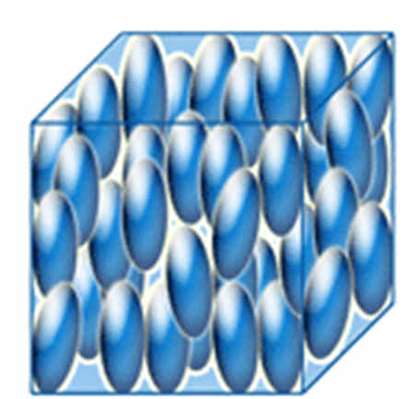
Нематические жидкие кристаллы
В этих кристаллах отсутствует дальний порядок в расположении центров тяжести молекул, у них нет слоистой структуры, В нематических жидких кристаллах молекулы расположены параллельно или почти параллельно друг другу.
Они могут двигаться во всех направлениях и вращаться вокруг своих продольных осей, но при этом сохраняют ориентационный порядок: длинные оси направлены вдоль одного преимущественного направления.

Slide 9
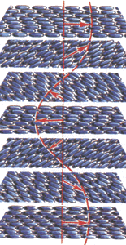
Холестерические жидкие кристаллы
Это нематические ЖК, но их длинные оси повернуты друг относительно друга так, что они образуют спирали, очень чувствительные к изменению температуры вследствие чрезвычайно малой энергии образования этой структуры .
Холестерики образуется двумя группами соединений: производными оптически активных стероидов, главным образом холестерина и нестероидными соединениями, принадлежащими к тем же классам соединений, которые образуют нематические жидкие кристаллы, но обладающими спиральностью.

Slide 10
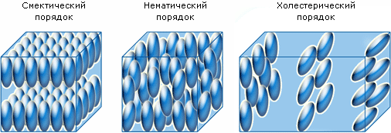
Различие молекул ЖК

Slide 11
Жидкие кристаллы в биологии
Многим структурным образованиям живого организма свойственно жидкокристаллическое состояние. Структура жидких кристаллов оказалась удобной для биологических процессов. Она соединяет в себе устойчивость к внешним воздействиям с гибкостью и пластичностью.
Среди биоорганических веществ особенно распространены лиотропные жидкие кристаллы. Их образуют полипептиды, эфиры холестерина, цереброзиды, вирусы. Сложные биологически активные молекулы (например, ДНК) и даже макроскопические тела (например, вирусы) также могут находиться в жидкокристаллическом состоянии. Жидкие кристаллы играют важную роль в ряде механизмов жизнедеятельности человеческого организма. Некоторые болезни (атеросклероз, желчнокаменная болезнь), связанные с появлением в организме твердых кристаллов, проходят через стадию возникновения жидкокристаллического состояния.

Slide 12
Применение
Одно из важных направлений использования жидких кристаллов — термография.
Так же ЖК используются в медицине. С помощью ЖК обнаруживают пары́ вредных химических соединений и опасные для здоровья человека гамма- и ультрафиолетовое излучения.
На основе жидких кристаллов созданы измерители давления, детекторы ультразвука, температурные датчики, модуляторы света, индикаторные устройства .
Но самая многообещающая область применения жидкокристаллических веществ — информационная техника. От первых индикаторов, знакомых всем по электронным часам, до цветных телевизоров с жидкокристаллическим экраном размером с почтовую открытку прошло лишь несколько лет. Такие телевизоры дают изображение весьма высокого качества, потребляя меньшее количество энергии.

Slide 13
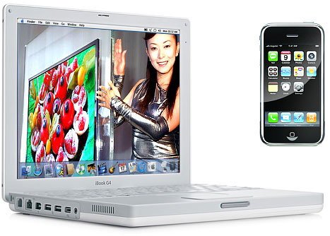
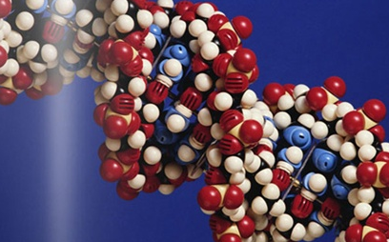
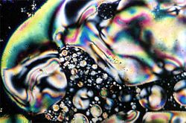
Вывод
Жидкие криста́ллы - вещества, находящиеся в промежуточном между твердым кристаллическим и изотропным жидким, в так называемом мезоморфном состоянии.Они делятся на лиотропные и термотропные ЖК, а термотропные разделяются на нематические, смектические и холестерические жидкие кристаллы.
Благодаря сильной зависимости свойств жидких кристаллов от внешних воздействий они находят разнообразное применение в технике.
Жидкие кристаллы играют важную роль в ряде
механизмов жизнедеятельности
человеческого организма.

Slide 14
Спасибо за внимание!

